Slide 1


Культура и цивилизация: соотношение понятий в работах О. Шпенглера и А. Тойнби
Автор презентации: Presentacium.ru

Slide 2

Введение
В презентации мы рассмотрим ключевые идеи Освальда Шпенглера и Арнольда Тойнби о культуре и цивилизации, их подходы к типологии и динамике культур. Особое внимание уделим соотношению понятий культуры и цивилизации в их работах, а также влиянию этих факторов друг на друга. Сравним концепции и выявим особенности культур и цивилизаций, описанные авторами.

Slide 3

Основные концепции О. Шпенглера
Освальд Шпенглер в своём труде «Закат Европы» описал восемь культур, среди которых — египетская, индийская, вавилонская, китайская, греко-римская, византийско-арабская, западноевропейская и культура майя.
Каждая культура проходит через стадии рождения, роста, зрелости и упадка, аналогичные жизненному циклу человека.
Шпенглер утверждал, что западная культура находится на стадии упадка, что отражает кризис современных ему европейских ценностей и институтов.

Slide 4

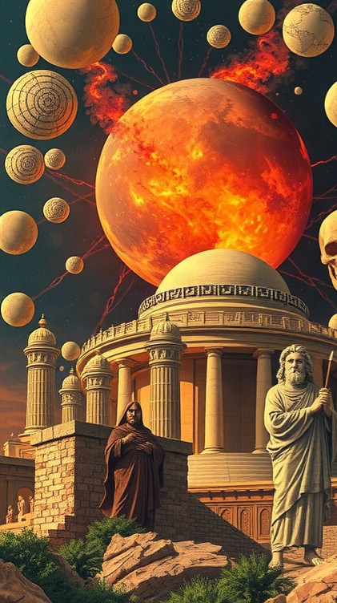
Основные концепции А. Тойнби
Согласно концепции Арнольда Тойнби, цивилизации развиваются как ответы на вызовы среды и проходят через стадии возникновения, роста, надлома и разложения.
В его теории насчитывается 21 цивилизация, которые различаются по своим культурным и историческим характеристикам. Тойнби подчёркивал важность творческих личностей и меньшинств, которые играют ключевую роль в сохранении и развитии цивилизации.

Slide 5
Концепция цивилизаций А. Тойнби
В концепции цивилизаций Арнольда Тойнби выделяется 21 уникальная цивилизация, каждая из которых проходит через стадии возникновения, роста, надлома, распада и разложения.
Тойнби подчёркивает роль творческих личностей и элит в развитии цивилизаций, а также важность взаимодействия с окружающей средой и другими культурами для их выживания и процветания. Ключевым фактором, по мнению Тойнби, является способность цивилизаций адаптироваться к вызовам времени и находить инновационные решения для преодоления внутренних и внешних кризисов.

Slide 6

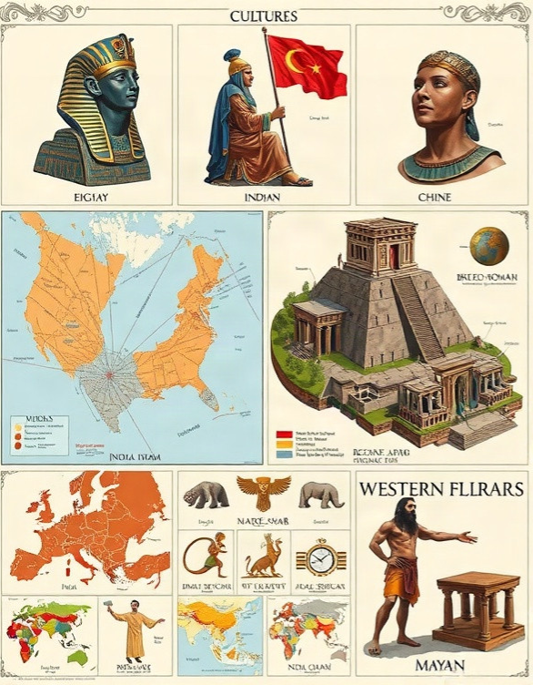
Особенности культур в работах О. Шпенглера
В работах Освальда Шпенглера каждая из восьми выделенных им культур (например, египетская, индийская, китайская, греко-римская, византийско-арабская, западноевропейская, культура майя) проходит через стадии возникновения, развития, надлома и упадка, что позволяет выявить закономерности и уникальные черты каждого культурного организма.
Шпенглер утверждает, что культуры развиваются независимо друг от друга и имеют ограниченный срок жизни, который может составлять от нескольких сотен до более тысячи лет, что подчёркивает их органический характер и отличие от цивилизаций. По его мнению, современная ему западноевропейская культура находится в стадии упадка, что проявляется в утрате творческого потенциала и деградации духовных ценностей.

Slide 7

Особенности культур в работах А. Тойнби
1
В работах Арнольда Тойнби выделены 21 цивилизация, каждая из которых уникальна и обладает своими неповторимыми чертами. Среди факторов, влияющих на развитие цивилизаций, Тойнби особо отмечает религию и духовное начало, которые определяют культуру и ценности общества.
2
Развитие цивилизаций проходит через стадии возникновения, роста, надлома, разложения и гибели, что позволяет глубже понять механизмы культурных изменений и их особенности.

Slide 8

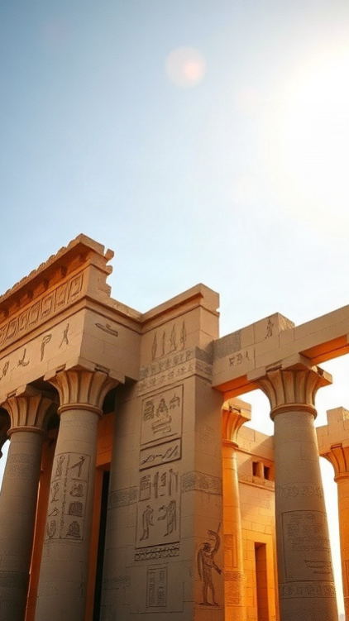
Влияние цивилизации на культуру
По мнению Освальда Шпенглера, цивилизация является завершающей стадией развития любой культуры, для которой характерно угасание творческих сил и переход к механистическому мышлению.
Согласно его теории, древние культуры, такие как египетская и вавилонская, существовали около 4–5 тысячелетий, а их влияние на современность заметно даже сегодня через сохранившиеся артефакты и архитектурные памятники.
Арнольд Тойнби в своих работах подчёркивал, что цивилизации оказывают значительное влияние на культуру, приводя к унификации традиций и потере самобытности, что особенно актуально в современном мире, где процессы глобализации усиливают взаимодействие между различными культурными системами.

Slide 9

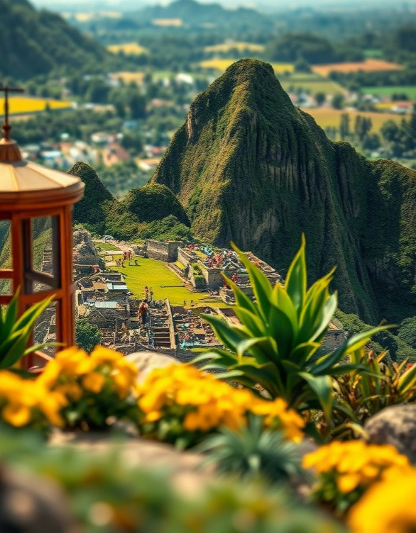
Динамика культур по А. Тойнби
Согласно теории Арнольда Тойнби, развитие культур проходит через ряд стадий, включая возникновение, рост и надлом. Тойнби выделял более 30 цивилизаций, среди которых существуют как живые, так и мёртвые, а также рассматривал их взаимодействие и влияние друг на друга в историческом контексте. Теория Тойнби подчёркивает, что динамика культур зависит от их способности адаптироваться к изменениям и отвечать на вызовы времени, что является ключевым фактором их развития или упадка.

Slide 10
Типология цивилизаций О. Шпенглера
В типологии цивилизаций Освальда Шпенглера выделяются восемь культур: египетская, индийская, вавилонская, китайская, греко-римская, византийско-арабская, западноевропейская и культура майя. Каждая из этих культур имеет свою уникальную историю развития и характеризуется особыми чертами, например, греко-римская культура просуществовала более 12 веков и оказала значительное влияние на европейскую цивилизацию.
Шпенглер утверждает, что каждая культура проходит определённые стадии развития, аналогичные жизненному циклу организма, включая рождение, рост, зрелость и упадок.

Slide 11
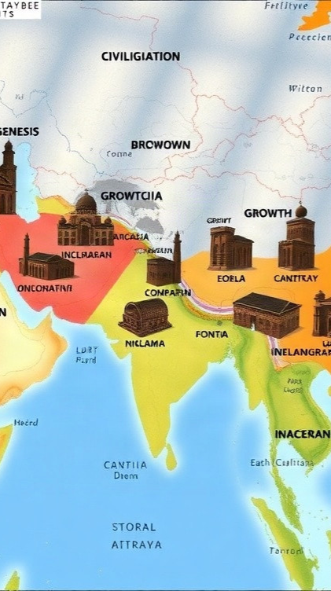
Типология цивилизаций А. Тойнби
Согласно типологии Арнольда Тойнби, цивилизации развиваются через прохождение определённых стадий, таких как возникновение, рост, надлом и распад. Он выделил 21 цивилизацию, каждая из которых имеет уникальные характеристики и проходит через схожие этапы развития, что позволяет выявить общие закономерности в историческом процессе.
Тойнби подчёркивал роль творческих личностей и наличие вызовов, с которыми сталкивается цивилизация, как ключевые факторы, влияющие на её развитие.

Slide 12
Сравнение типологий цивилизаций
1
2
3
В работах О.
Шпенглера выделено восемь основных культур: египетская, индийская, вавилонская, китайская, греко-римская, византийско-арабская, мексиканская и западноевропейская. А. Тойнби в своей теории описывает 21 цивилизацию, среди которых западная, православная, индуистская, китайская, дальневосточная и другие.
Обе теории рассматривают факторы, влияющие на развитие и упадок цивилизаций, при этом Шпенглер акцентирует внимание на цикличности исторического процесса, в то время как Тойнби — на роли творческого меньшинства и вызовов-и-ответов.

Slide 13

Влияние культуры на цивилизацию
Диаграмма показывает, что различные культурные аспекты влияют на цивилизацию.
Параметры представлены в процентах и иллюстрируют, как природа, религия, искусство, наука и социальные институты формируют цивилизацию, причём искусство и природа оказывают примерно одинаковое влияние — около 25%.

Slide 14

Спасибо за внимание!
Спасибо за внимание. В этой презентации мы рассмотрели концепции культуры и цивилизации в работах О. Шпенглера и А. Тойнби, провели сравнительный анализ их подходов и типологий цивилизаций. Мы увидели, как взаимодействие культуры и цивилизации влияет на развитие общества.

